Slide 1

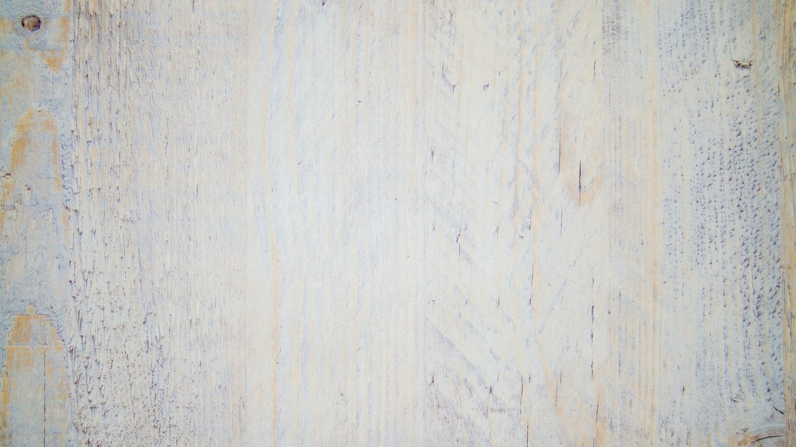
かくれんぼ
32番 松川侑生

Slide 2
概要
隠れる側、探す側双方に別れて行うゲーム
隠れる側は鳥瞰視点任意の数、形のブロック（制限あり）を配置し、自分が隠れる位置を決定する（制限時間あり）
探す側は制限時間以内に相手を見つける

Slide 3
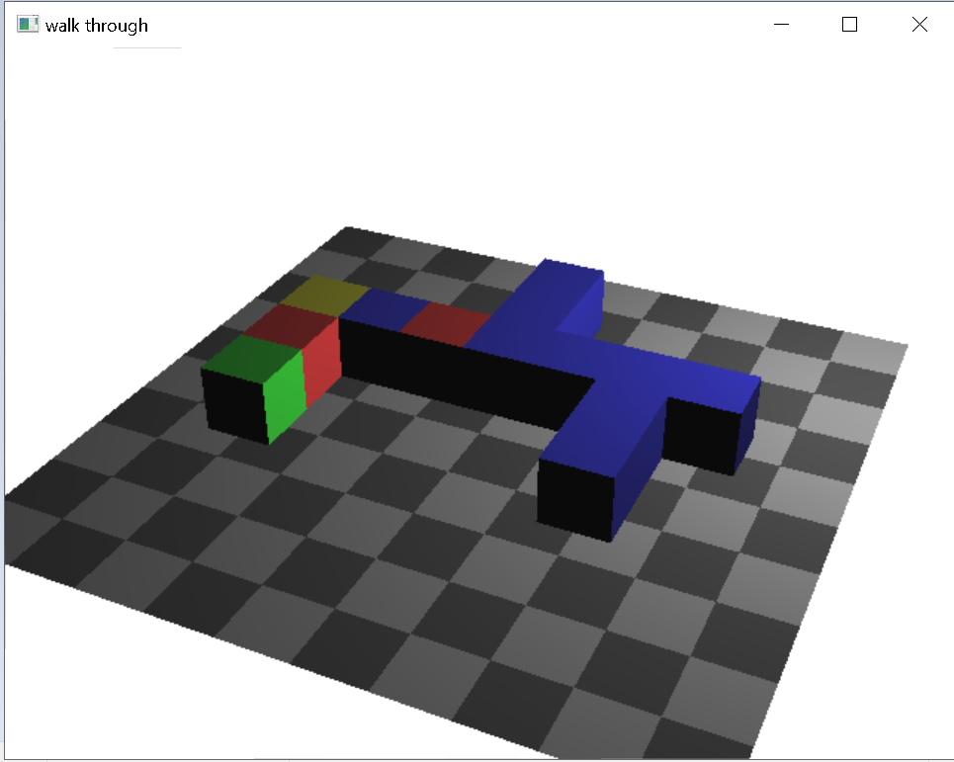

子
あらかじめブロックが配置されている
自分が隠れる位置をマウスで指定
鳥瞰視点
子
ブロック（障害物）配置例

Slide 4
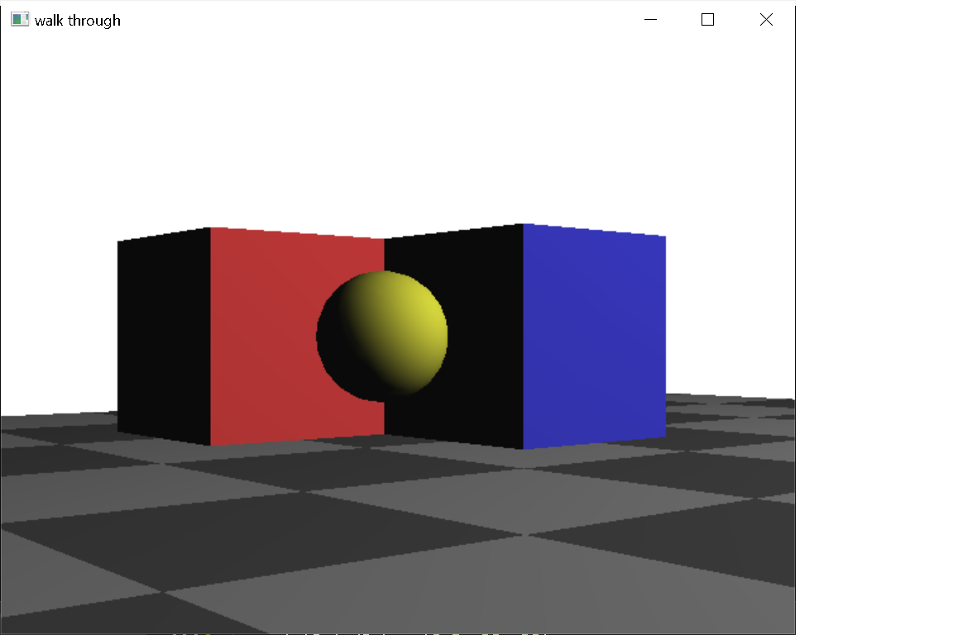
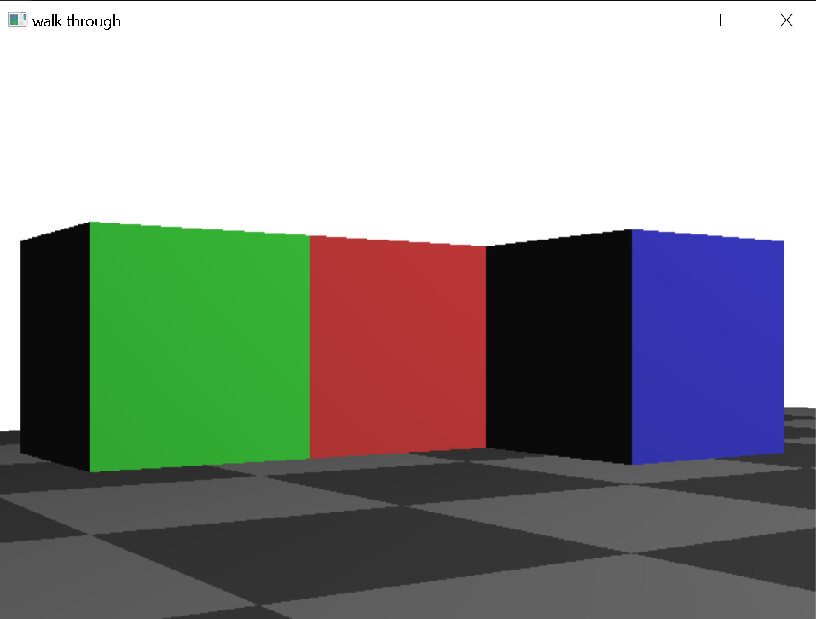
鬼
ウォークスルーを用いて視点が子の座標と一致させるため操作させる
いた!!
いない......

Slide 5
今後について
ウォークスルーの実装
マウスクリックの３次元座標の取得

